Slide 1


الاغلاق
التقويم
التدريب
التدريس
التهيئة
الرئيسية
قدراتي
حل الواجب
جواهر الحارثي @jewelsAlshdaddi

Slide 2

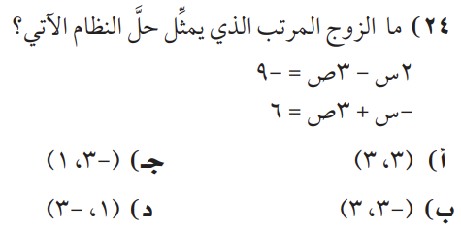
الاغلاق
التقويم
التدريب
التدريس
التهيئة
الرئيسية
قدراتي
حل الواجب
جواهر الحارثي @jewelsAlshdaddi

Slide 3

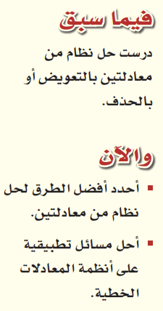
الاغلاق
التقويم
التدريب
التدريس
التهيئة
الرئيسية
قدراتي
حل الواجب
اليوم/ الثلاثاء التاريخ/1444/5/26 الحصة/ السادسة
الموضوع/ تطبيقات على نظام المكون من معادلتين خطيتين
الأهداف الخاصة:
اختيار أفضل طريقة
جواهر الحارثي @jewelsAlshdaddi

Slide 4
الاغلاق
التقويم
التدريب
التدريس
التهيئة
الرئيسية
قدراتي
حل الواجب
جدول التعلم
ماذا أعرف | ما أريد أن أعرف | ماذا تعلمت
جواهر الحارثي @jewelsAlshdaddi
الأهداف الخاصة:
اختيار أفضل طريقة

Slide 5

الاغلاق
التقويم
التدريب
التدريس
التهيئة
الرئيسية
قدراتي
حل الواجب
جواهر الحارثي @jewelsAlshdaddi
الأهداف الخاصة:
اختيار أفضل طريقة

Slide 6
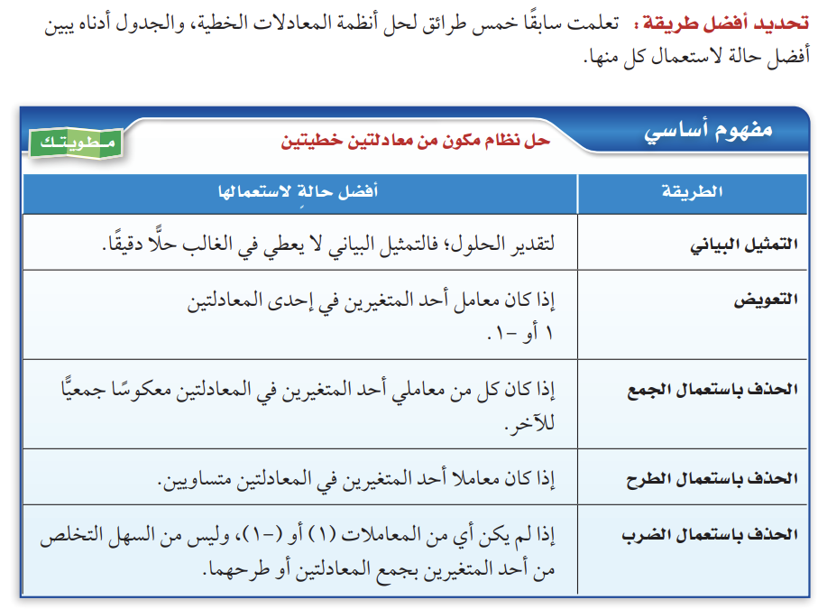
الاغلاق
التقويم
التدريب
التدريس
التهيئة
الرئيسية
قدراتي
حل الواجب
جواهر الحارثي @jewelsAlshdaddi
الأهداف الخاصة:
اختيار أفضل طريقة

Slide 7
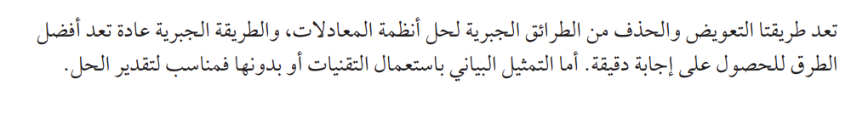
الاغلاق
التقويم
التدريب
التدريس
التهيئة
الرئيسية
قدراتي
حل الواجب
جواهر الحارثي @jewelsAlshdaddi
الأهداف الخاصة:
اختيار أفضل طريقة

Slide 8
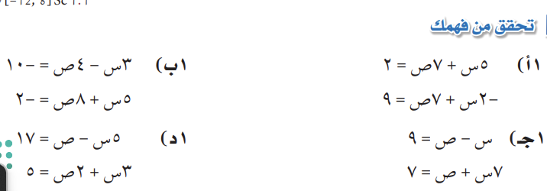
الاغلاق
التقويم
التدريب
التدريس
التهيئة
الرئيسية
قدراتي
حل الواجب
جواهر الحارثي @jewelsAlshdaddi
الأهداف الخاصة:
اختيار أفضل طريقة

Slide 9

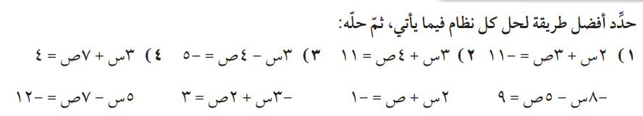
الاغلاق
التقويم
التدريب
التدريس
التهيئة
الرئيسية
قدراتي
حل الواجب
جواهر الحارثي @jewelsAlshdaddi
الأهداف الخاصة:
اختيار أفضل طريقة

Slide 10

الاغلاق
التقويم
التدريب
التدريس
التهيئة
الرئيسية
قدراتي
حل الواجب
جواهر الحارثي @jewelsAlshdaddi
الأهداف الخاصة:
اختيار أفضل طريقة

Slide 11
الاغلاق
التقويم
التدريب
التدريس
التهيئة
الرئيسية
قدراتي
حل الواجب
لغتي هويتي
جواهر الحارثي @jewelsAlshdaddi
الواجب:
6- 8
صفحة 36
الأهداف الخاصة:
اختيار أفضل طريقة

